Slide 1
Отрывок урока по теме:
Насекомые.
Окружающий мир. О.Поглазова.
1 класс.

Slide 2
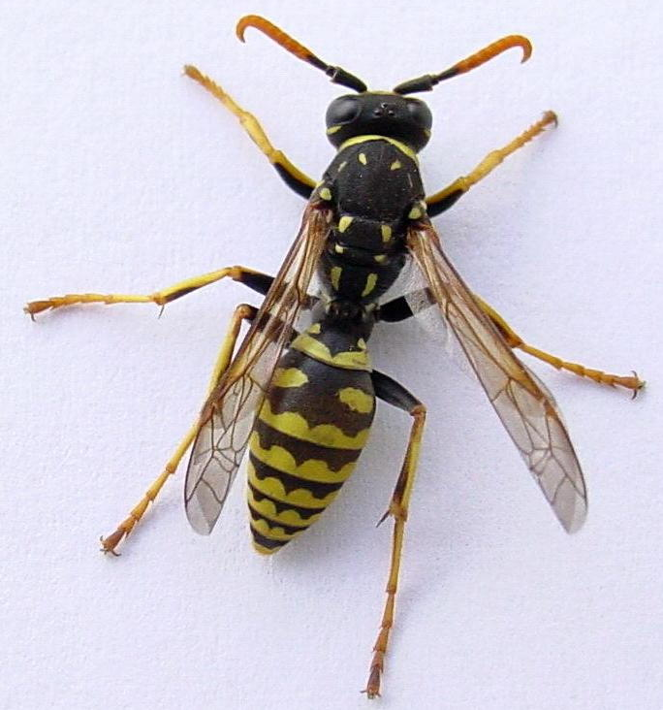
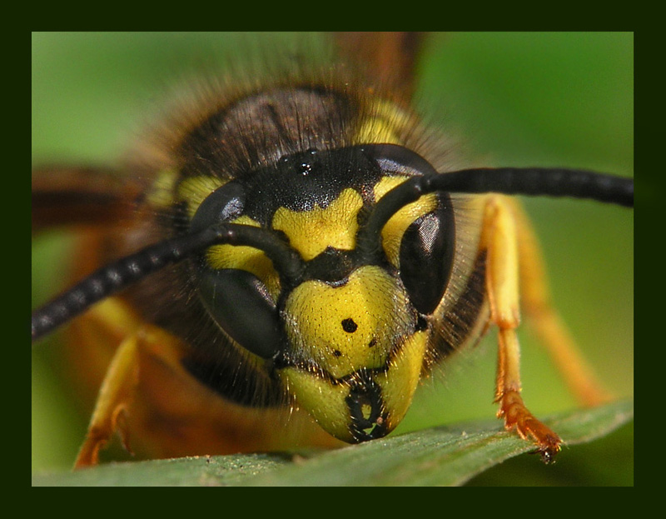
Те, с кем рядом я жужжала,
Помнят - у меня есть жало
И на брюшке полоса,
Потому что я ...

Slide 3
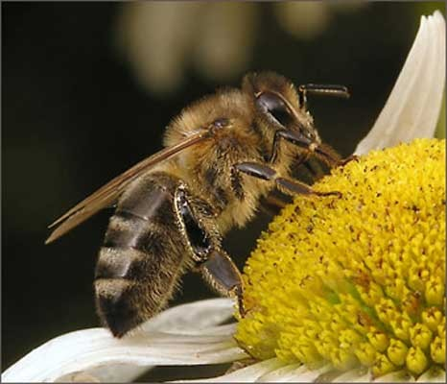
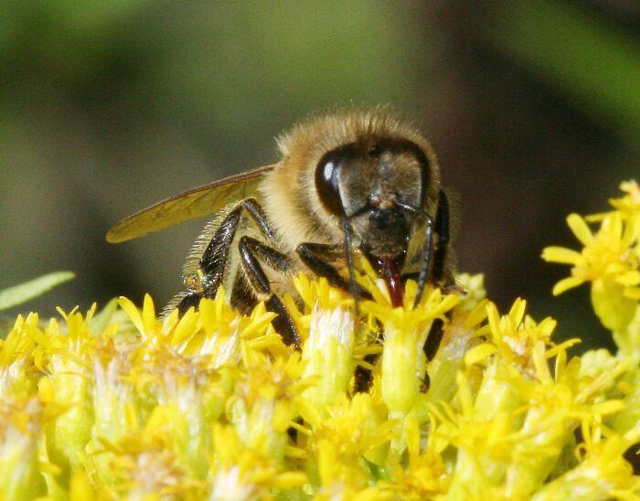
Если пил ты чай с медком,
С ней ты хорошо знаком.
Много мёду собрала
Работящая ...

Slide 4
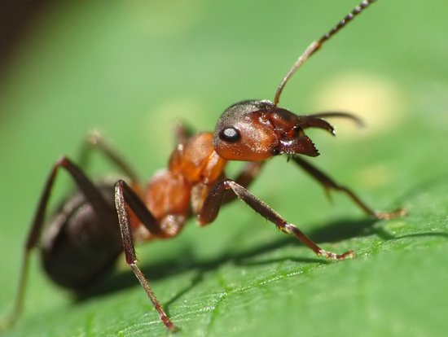
Он из веточек, из хвои
Настоящий дом построит
Без пилы и без гвоздей.
Кто строитель? ...

Slide 5
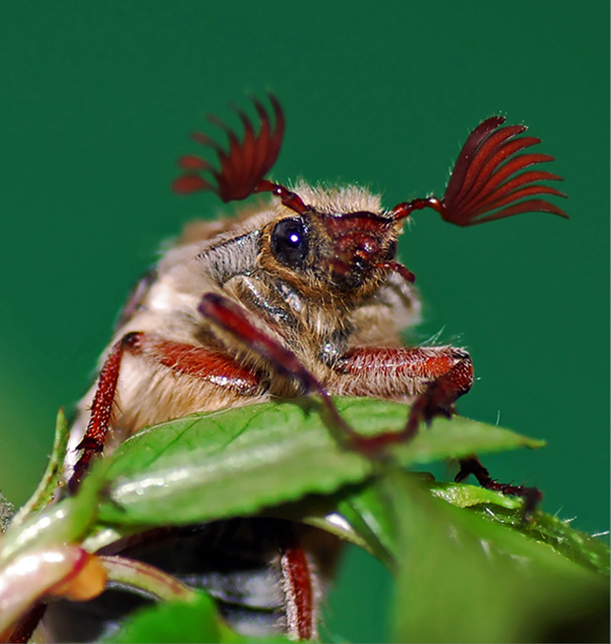
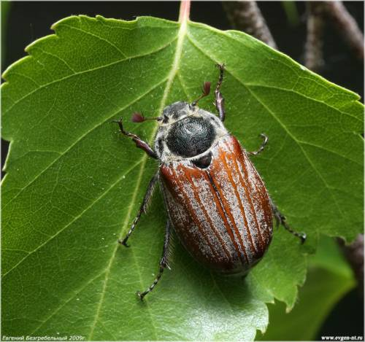
Тёплым днём, весною, в мае,
Каждый про меня узнает.
Я не муха, не паук.
Я жужжу! Я майский ...

Slide 6
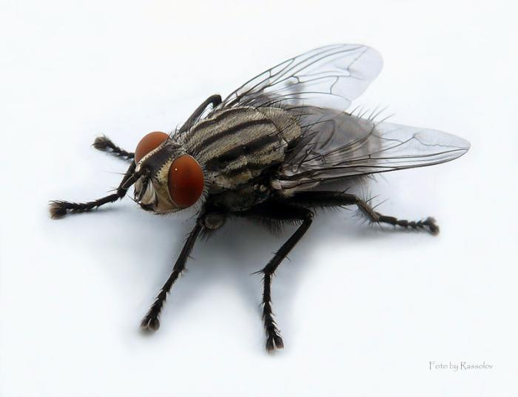
Как жужжу я жарким днем,
Слышало любое ухо.
Я влетаю в каждый дом,
Знают все меня! Я - ...

Slide 7
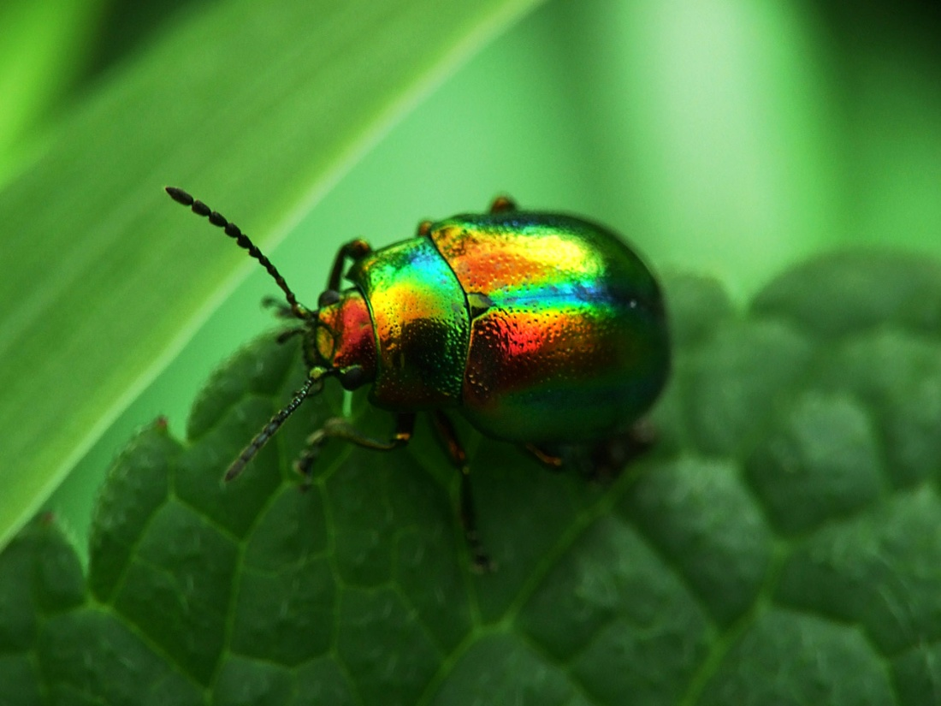
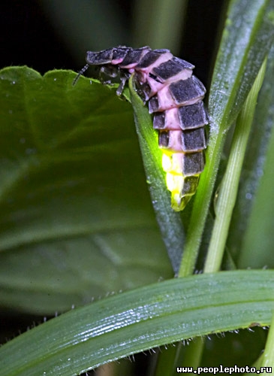
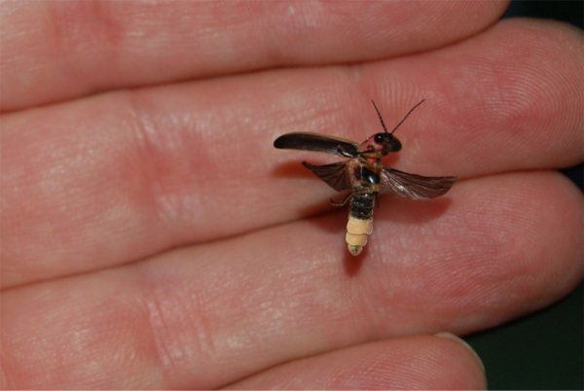
Вдруг зажёгся на травинке
Настоящий огонёк.
Это с лампочкой на спинке
Сел на травку ...

Slide 8
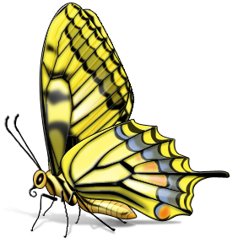
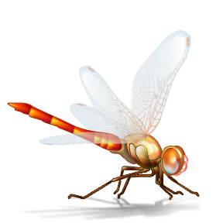
Назовите эту группу животных.
НАСЕКОМЫЕ

